Slide 1

미국 프리미엄 K-Food 시장 진출 전략
한우 곰탕·우족탕으로 미국 시장을 공략하는 완주의선물의 전략적 로드맵

Slide 2

글로벌 식품 산업의 성장
무역 규모 급증
소비 트렌드
글로벌 식품 교역은 2000년 4천억 달러에서 2022년 1조9천억 달러로 약 5배 성장했습니다.
전 세계 소비자의 60% 이상이 더 건강한 식단을 추구하며, 지속가능한 생산에 프리미엄을 지불할 의향이 있습니다.
2024년 전 세계 상품 무역은 32.2조 달러에 달하며, 식품은 전체 무역의 약 6%를 차지합니다.
레디밀 시장은 2024년 1,776억 달러 규모로 2025년 1,900억 달러를 넘어설 전망입니다.

Slide 3
미국 시장 환경 분석
정치·제도
경제
한미 FTA로 대다수 품목 무관세 접근 가능. FDA, USDA의 엄격한 식품안전규제 준수 필요.
세계 최대 소비시장(GDP 25조 달러). 최근 인플레이션으로 가격 민감도 상승했으나 구매력은 여전히 높음.
사회·문화
기술
다문화 환경에서 K-푸드 인기 급상승. 건강 지향 소비 확대, 비만율 40% 넘어 식습관 개선 노력 중.
온라인 식품시장 958억 달러 규모. 옴니채널 강화로 냉장물류망 전국 구축, 푸드테크 투자 활발.

Slide 4
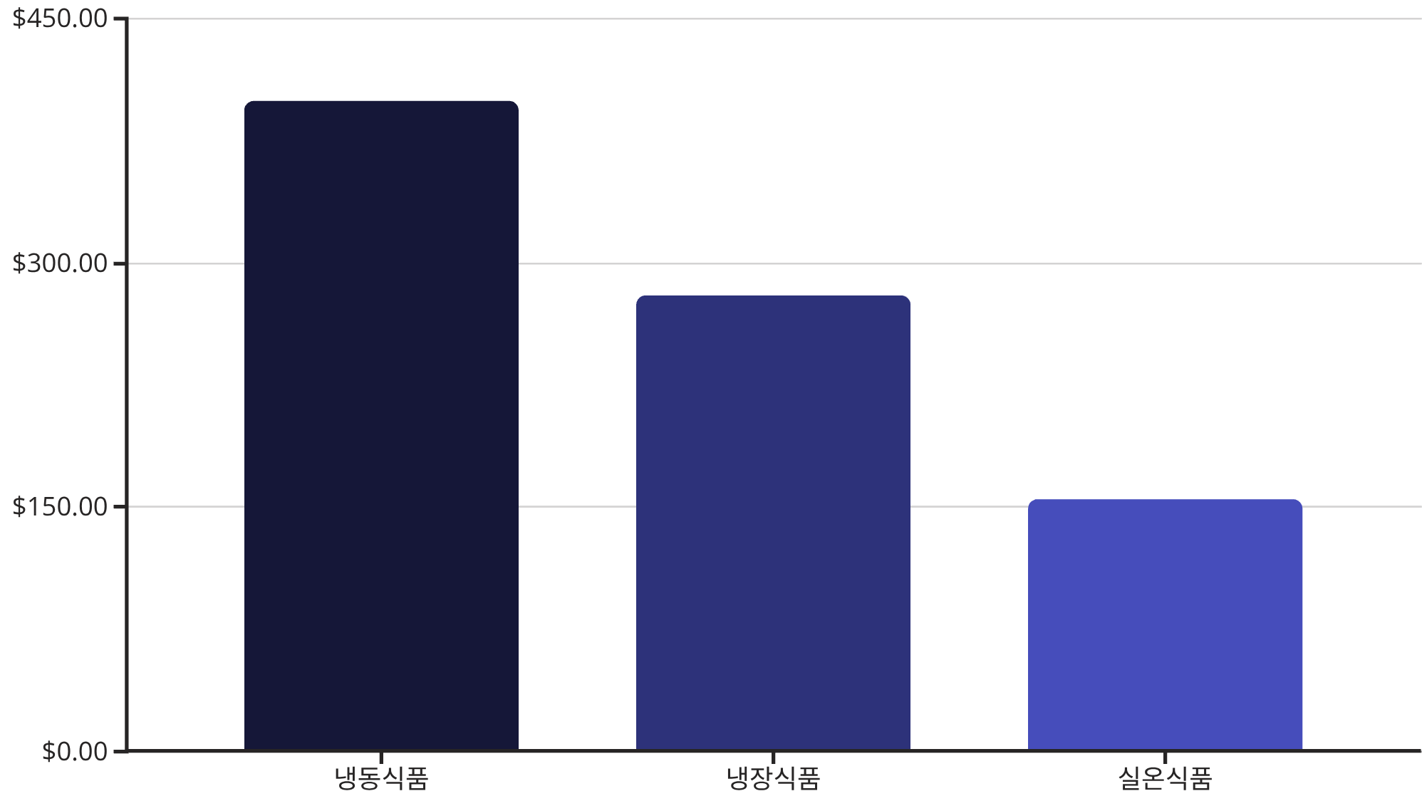
미국 HMR 시장의 기회
시장 규모
2024년 미국 레디밀 시장은 약 475억 달러 규모이며, 냉동식품 포함 전체 가정간편식은 835억 달러에 달합니다.
2030년까지 1,232억 달러로 연 8.1% 성장 전망입니다.
냉동 카테고리가 시장의 최대 비중을 차지하며, 슈퍼마켓과 대형마트가 HMR 판매의 약 60%를 담당합니다.

Slide 5

K-푸드의 미국 시장 약진
$14.6억
+17%
7,000+
2024년 대미 수출액
전년 대비 성장률
미국 내 한식당 수
전세계 K-푸드 수출의 20.8% 차지, 중국·일본 제치고 1위 시장
2024년 상반기 기준, 라면·김치·소스류 등 주요 품목 고속 성장
전국적으로 확산된 한식 인프라, K-컬처와 시너지 효과

Slide 6



경쟁사 성공 사례
CJ 비비고
오뚜기
Kettle & Fire
2019년 Schwan's 인수로 현지 생산거점 확보. 미국 냉동만두 시장점유율 42%로 1위 달성.
진라면 등으로 교포시장 공략. 2027년 미국 현지 라면공장 건설 계획.
미국 본 브로스 전문 브랜드. 유기농 뼈 육수로 2018년 매출 3,500만 달러 돌파.
2030년 해외 매출 목표 1.1조원(현재의 3배).
건강 트렌드 활용한 프리미엄 포지셔닝 성공.
2024년 1분기 미국 매출 1.18조원(+45% 성장).

Slide 7
완주의선물 기업 역량
강점
약점
완주 한우 사골 안정적 공급망 확보
브랜드 인지도 부족(국내외)
전통 레시피와 현대 기술 접목 역량
자본 및 생산 규모의 한계
HACCP 인증 시설 보유
해외 시장 경험 부족
지역 상생 모델로 사회적 가치 창출
제품 라인업 협소
기회
위협
글로벌 K-푸드 열풍과 건강식 트렌드
대기업의 유사 제품 출시 가능성
정부·지자체 수출 지원 제도 활용
현지 규제 및 문화적 차이
전통 국물 HMR 분야 선점 가능
소비자 반응의 불확실성
한우 차별화 소재 보유
물류비 및 탄소발자국 이슈

Slide 8

제품 차별화 포인트
한우 곰탕
한우 우족탕
특징: 한우 사골을 10시간 이상 고아 만든 뽀얀 유백색 국물. 담백하면서 깊은 감칠맛.
특징: 소 발을 푹 삶아 콜라겐과 젤라틴이 풍부한 진한 국물. 독특한 점성과 식감.
차별성: 한우 특유의 풍미, 전통 제법의 국물 농축, 고단백·저지방 영양 구성.
차별성: 월등한 콜라겐 함량으로 피부·관절 건강 어필, 미국·유럽에 유사 음식 거의 없음.
두 제품 모두 화학조미료 미첨가, 소재 본연의 맛 중시. 건강 트렌드에 부합하는 Low-sodium 옵션 제공 가능.

Slide 9
타겟 고객 세분화
01
02
03
1차 타겟: 한인·아시안 커뮤니티
2차 타겟: 건강·웰빙 관심층
3차 타겟: 글로벌 미식가·한식 입문자
곰탕·우족탕의 맛과 가치를 이미 아는 층. H Mart 등 아시안 마트 이용자 중심으로 초기 시장 형성.
Paleo, 저탄수 고단백 식단 선호자, 피트니스 인구. Bone Broth 트렌드에 익숙하며 기능성 제품 수용도 높음.
K-컬처로 한국 음식에 호기심 있는 일반 소비자. Authentic ethnic food로 접근하여 장기적 확보.

Slide 10

포지셔닝 전략
웰니스 보양식
정통 에스닉 구르메
저지방 고단백, 글루텐프리, Keto/Paleo 친화적. 몸을 편안하게 해주는 건강 수프로 브랜딩.
100년 전통 한국 보양식의 문화적 가치. Whole Foods 같은 고급 식품관에서 프리미엄 수프로 진열.
간편식 솔루션
프리미엄 선물세트
전자레인지 5분 조리로 레스토랑급 국물요리. 바쁜 직장인과 가정을 위한 편의성 부각.
"Wanju's Gift" 컨셉 활용. 명절·홀리데이 건강식 선물 수요 공략, 예쁜 패키지로 차별화.
핵심 메시지: "Authentic Korean Hanwoo Bone Broth – Premium Wellness from Tradition"

Slide 11

제품 전략 (Product)
현지화 조정
패키징
염도 조절: 기존보다 약간 싱겁게, 소비자 추가 간 가능
전통 문양과 한우 이미지로 고급스러운 디자인
1팩 분량 500ml 내외로 미국 1인식사 기준 맞춤
"High Protein, No MSG, Gluten-Free" 헬스 클레임
냉동·레토르트 2가지 버전 개발
제품 유래 스토리 삽입
영어/한국어 병기 라벨, 영양성분 투명 공개
대용량 파우치와 선물용 박스세트 구성
USDA 육류검사 마크, FDA FCE/SID 획득 등 품질보증 강화. 레시피 카드 동봉으로 활용도 제고.

Slide 12
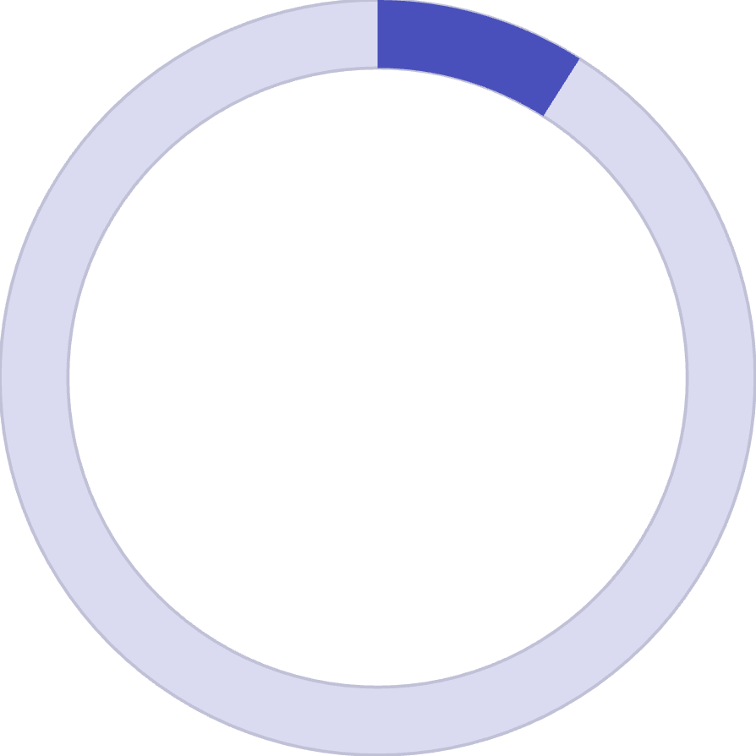
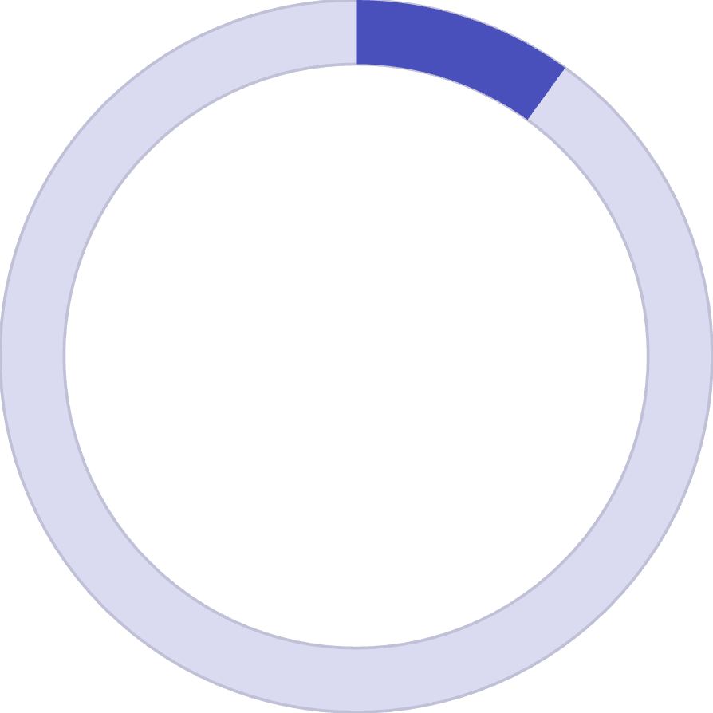
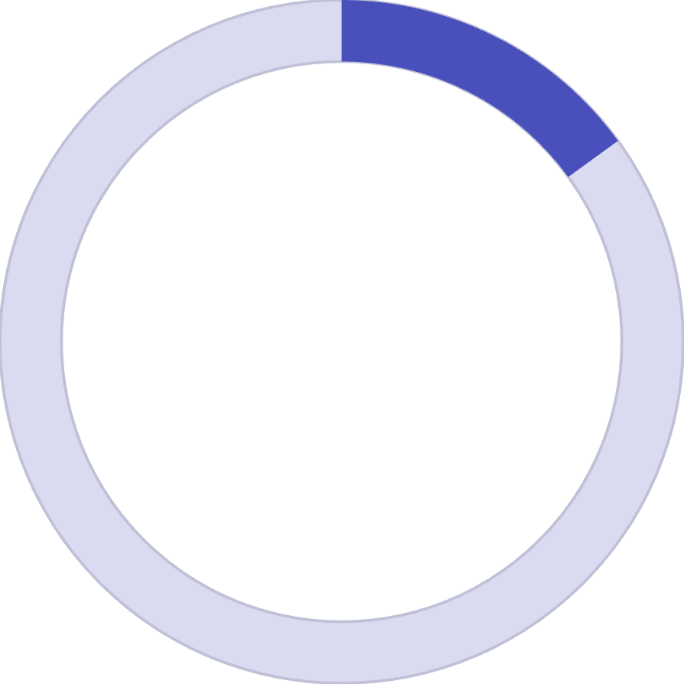
가격 전략 (Price)
$8.99
$9.99
15%
한우 곰탕 1팩
우족탕 1팩
초기 할인율
500ml 기준, 시중 유기농 bone broth 대비 20-30% 프리미엄
콜라겐 풍부한 프리미엄 제품으로 차별화된 가격 설정
첫 구매자 대상 프로모션, 시식 유도 및 재구매 촉진
가격 정당화: 한우 원재료 가치, 전통 제조법, 고농축 국물(물 타서 2인분 활용 가능) 강조. 외식 대비 저렴한 한 끼 식사로 포지셔닝.
세트 구매 할인(5팩 세트 시 1팩 무료 등)으로 재구매 유도하되, 프리미엄 이미지 훼손 방지.

Slide 13




유통 전략 (Place)
1단계: 아시안 마트
H Mart, 99 Ranch 등 입점. 1차 타겟 접근성 높고 한국 HMR 코너 활용 가능.
2단계: 온라인 판매
Amazon Fresh, 자사 D2C 웹사이트, Yamibuy 등. 2차 타겟 전국 접근 및 구독 모델 구축.
3단계: 메인스트림
Whole Foods, Sprouts 등 고급 식료품점. 성과 기반 단계적 확장, 지역 테스트 후 전국 진출.
파트너십: 미국 내 한인 식품 수입/유통사와 계약하여 물류 위탁. 서부(LA)와 동부(NJ)에 창고 거점 확보로 배송 리드타임 단축.

Slide 14
프로모션 전략 (Promotion)
디지털 마케팅
인플루언서 & K-컬처
인스타그램, 틱톡 숏폼 영상. 한류 팬덤 공략 해시태그 챌린지, 유튜브 K-food 유튜버 협업.
K-pop 콘서트, 한식 페스티벌 스폰서. 현지 셰프와 제휴한 레시피 영상, 시식 부스 운영.
전문가 추천
미디어 & PR
영양사, 피트니스 트레이너 추천 확보. Paleo, Whole30 커뮤니티에 샘플 제공 및 리뷰 획득.
LA Times, NYT Cooking 등 푸드 섹션 보도자료 배포. 지역 방송 출연으로 "겨울 보양식" 조명.
브랜드 스토리텔링: 완주 농장 사진, 전통 가마솥 이미지 활용. "Wanju's Gift"의 의미(농부의 정성이 담긴 선물) 웹사이트와 홍보물에 일관되게 전달.

Slide 15



ESG 경영 전략
환경 (E)
사회 (S)
거버넌스 (G)
탄소 중립 프로그램 참여, Net Zero Shipping 추진
동물복지형 축사 한우 사용, 관련 인증 취득
FDA, USDA 규정 엄격 준수, FSMA 대응
FSC 인증 종이박스, 재활용 가능 포장재 사용
완주 지역 10개 농가와 상생 모델 투명 공개
정확한 라벨 표기로 소비자 알권리 보장
광고 윤리 준수, 소비자 오인 방지
축산 부산물 활용으로 식품폐기물 감소
정확한 성분·영양정보 제공, 과장 광고 지양
반부패·공정거래 원칙, 투명경영 방침 공개
장기적 현지 생산 검토로 운송 탄소 절감
다양성·포용성 고려한 마케팅 자료 제작
ESG 노력을 패키지, 홈페이지에 "Our Sustainability Promise"로 소통. 연간 지속가능 성과 공개로 신뢰도 제고.

Slide 16
실행 로드맵
1단계 (0-6개월)
3단계 (1-2년)
시장 진입 준비
시장 확장
FDA/USDA 인증 획득
Whole Foods 등 진출
현지 유통 파트너 선정
건강 소비자층 공략 강화
제품 현지화 완료
제품 라인업 확대
H Mart 등 아시안 마트 입점
브랜드 인지도 제고
1
2
3
4
2단계 (6-12개월)
4단계 (2-3년)
초기 시장 확보
메인스트림 진입
온라인 판매 채널 구축
현지 생산 검토
SNS 마케팅 캠페인 시작
B2B 급식시장 진출
한인 커뮤니티 입소문 형성
전국 유통망 확보
첫 매출 목표 달성
지속가능 성장 기반 구축

Slide 17
예상 도전과제와 대응방안
낮은 초기 인지도
유통업자 보수적 입점 정책
도전: 브랜드 무명, 제품 생소함
도전: 대형 체인의 신규 브랜드 입점 장벽
대응: 집중적 스토리텔링, 시식 이벤트, 인플루언서 마케팅으로 바이럴 효과 창출. 한류 문화와 연계한 감성 콘텐츠 제작.
대응: 아시안 마트에서 판매 실적 쌓은 후 데이터 기반 제안. 지역 단위 테스트 세일로 점진적 확대.
현지 규제 대응
소비자 반응 불확실성
도전: FDA 라벨링, 검역 등 복잡한 절차
도전: 맛과 식감에 대한 거부감 가능성
대응: 전문 컨설팅 활용, KOTRA·aT 지원 프로그램 참여. 초기부터 철저한 컴플라이언스 체계 구축.
대응: 현지 입맛 반영한 제품 조정, 다양한 버전 테스트. 고객 피드백 루프 구축하여 지속 개선.

Slide 18
성공 지표 (KPI)
$1M
50+
10,000
4.5★
1년차 매출 목표
입점 매장 수
온라인 월 판매량
고객 만족도
아시안 마트 및 온라인 판매 중심, 초기 시장 형성 단계
H Mart, 99 Ranch 등 주요 아시안 마트 체인 전국 확보
Amazon, 자사몰 합산 목표. 구독 모델로 재구매율 30% 이상
온라인 리뷰 평점 목표. 제품 품질과 스토리로 높은 평가 확보
추가 지표: 브랜드 인지도(설문 조사), SNS 팔로워 수, 미디어 노출 횟수, 재구매율, 고객 생애 가치(LTV) 등을 정기적으로 모니터링.

Slide 19

장기 비전
3년 후 목표
5년 후 비전
미국 Korean Bone Broth 카테고리 선도 브랜드 확립
메인스트림 시장 진입, 일반 소비자 인지도 50% 이상
연 매출 $10M 달성, 전국 500개 이상 매장 입점
캐나다, 유럽 등 제3국 시장 진출
K-푸드 프리미엄 건강식의 글로벌 대표 브랜드
설렁탕, 삼계탕 등 제품 라인업 확대
지속가능 경영 모범 사례로 업계 인정
현지 생산시설 가동으로 원가 절감
궁극적 목표: 한우 곰탕·우족탕을 통해 한국 전통 HMR의 세계화를 선도하고, 완주의선물이 K-푸드 글로벌화의 성공 모델이 되어 다른 중소기업에게 벤치마크를 제공합니다.

Slide 20
결론: 성공을 위한 핵심 전략
프리미엄 니치 시장 선점
Korean Bone Broth 카테고리를 개척하여 First Mover Advantage 확보. 품질 기반 프리미엄화로 충성고객 확보.
현지화와 전통성의 균형
현지 입맛 반영하되 한우와 전통 조리법 스토리 유지. 타겟별 맞춤 메시지로 효율적 마케팅.
전략적 파트너십 활용
현지 유통업체, K-푸드 수입사, 공공 지원 기관과 협력. 제한된 자원으로 최대 효과 창출.
브랜드 스토리 구축
완주의 지역성, 한우의 명품성, 전통 보양식 이야기로 감성 자극. 소셜미디어 통한 바이럴 마케팅.
ESG 경영으로 신뢰 획득
친환경 포장, 동물복지, 투명 경영으로 지속가능 브랜드 이미지. 현대 소비자의 가치소비 트렌드 부합.
최종 메시지: 철저한 시장 조사와 전략적 실행으로 한우 곰탕·우족탕은 미국에서 작지만 탄탄한 프리미엄 K-푸드 브랜드로 성장할 것입니다. 완주의선물은 "완주에서 온 선물"을 미국 소비자의 일상식으로 자리매김시켜, 기업 성장과 한국 농식품의 세계적 위상 제고라는 이중의 성과를 달성할 것입니다.

